Slide 1
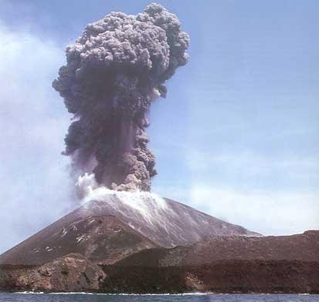
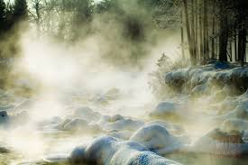
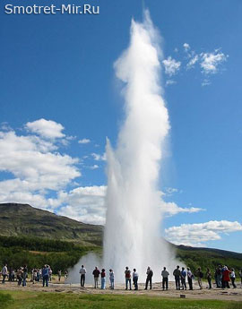

Slide 2
Вулканы

Slide 3
Вулканы
Горячие источники

Slide 4
Вулканы
Горячие источники
Гейзеры
урок географии в 6 классе
ФГКОУ «СОШ №3»
Учитель географии Иванюгина Г. А.

Slide 5
Вулкан – от латинского «vulcanus» – бог огня и кузнечного дела.
Вулкан – от латинского «vulcanus» – бог огня и кузнечного дела.

Slide 7
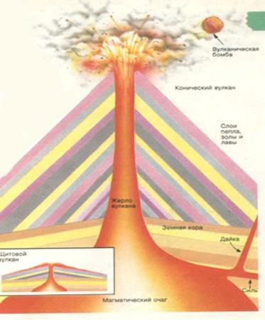
Вулкан - это геологическое образование, возникшее над трещиной в земной коре, по которой извергается на земную поверхность лава.
Строение вулкана
Кратер –чашевидное отверстие на вершине вулкана, через которое на поверхность земли выходит лава, пепел, пар, вулканические бомбы…
Жерло – канал, по которому движется лава
Очаг магмы –расплавленное вещество мантии, возникающее на разных глубинах верхней мантии
Лава – излившаяся на поверхность магма. Температура 750 – 1250°С.
Кратер
Лава
жерло
Очаг магмы

Slide 9
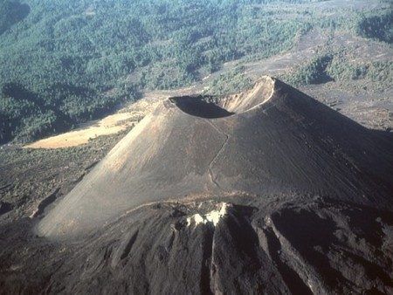
Вулкан Парикутин

Slide 10
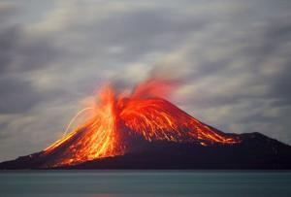
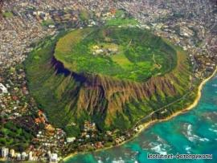
Классификация вулканов
Вулканы
действующие спящие потухшие
бездействуют много тысяч лет, разрушены
(Крым, Забайкалье)
вулканы, которые извергаются в наши дни или на памяти человечества.
(На Камчатке их насчитывается 29)
не извергавшиеся
на памяти
человечества, но
иногда они начинают действовать.

Slide 11
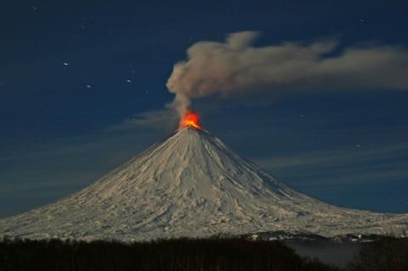
Действующие вулканы вулканы, которые извергаются в наши дни или на памяти человечества (на Камчатке)

Slide 12
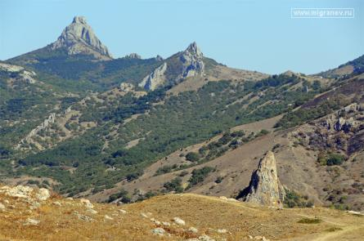
Уснувшие вулканы
не извергавшиеся на памяти человечества

Slide 13
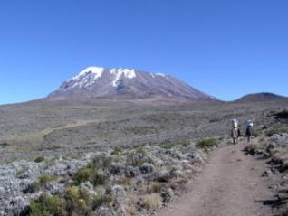
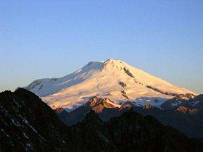
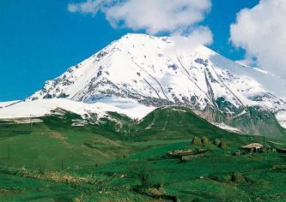
Килиманджаро — вулкан на северо-востоке Танзании, высочайший пик Африки
Эльбрус –
высочайшая
вершина
Кавказских гор
Потухшие вулканы
Казбек

Slide 14
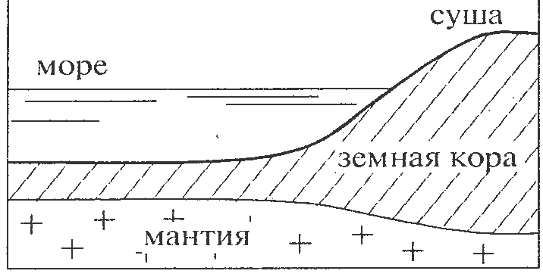

Slide 15
Вулканы могут находиться на дне океанов, а могут и на суше.

Slide 16
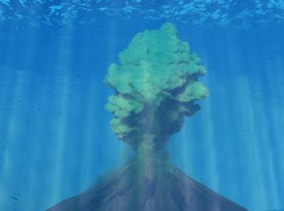
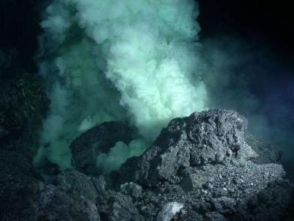
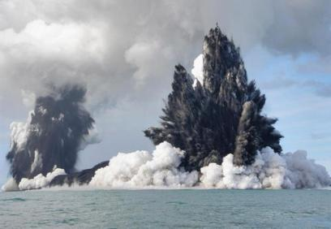
Извержения подводных вулканов у Канарских островов

Slide 17
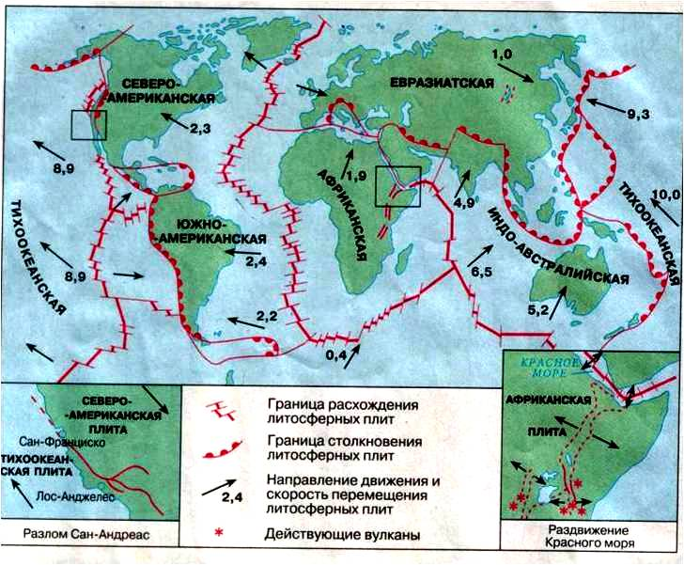
Границы литосферных плит

Slide 18
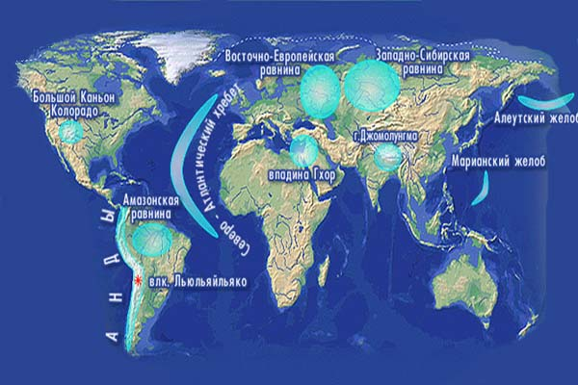
Тихоокеанское огненное кольцо

Slide 19
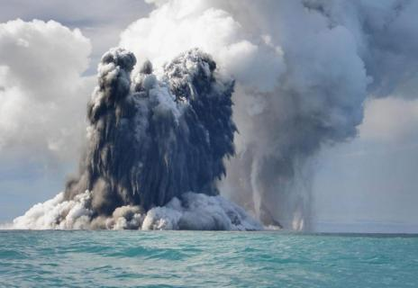
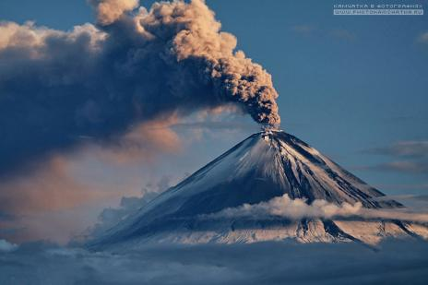
Извержения вулканов
Извержение подводного вулкана у архипелага Тонга
Ключевская Сопка

Slide 20
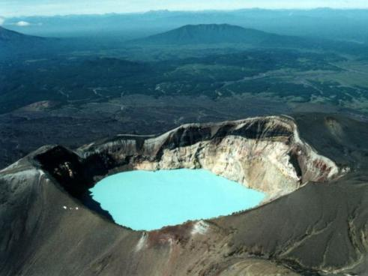
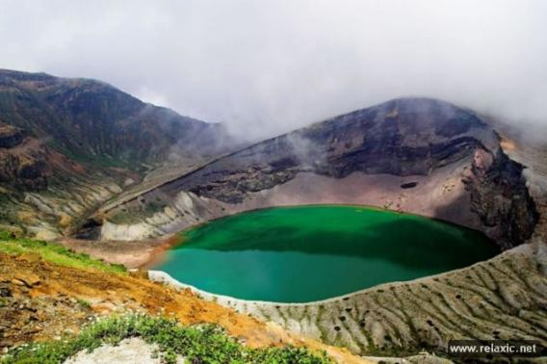
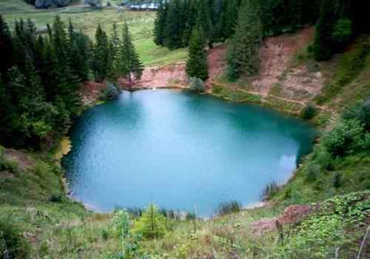
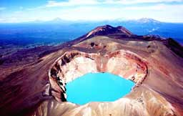

Slide 21
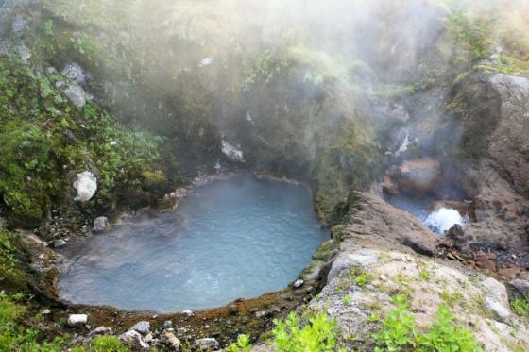
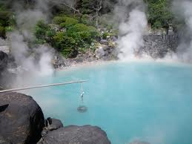
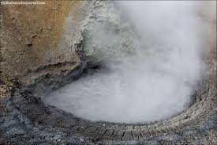
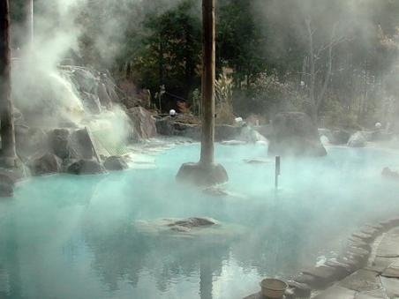

Slide 22
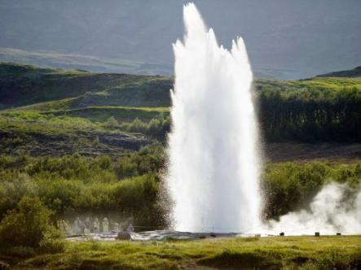
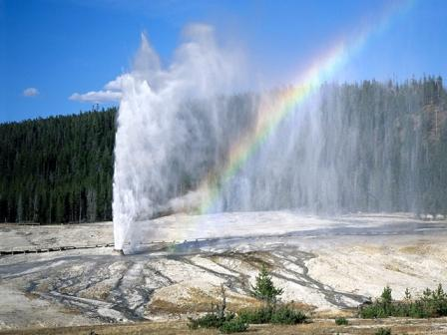
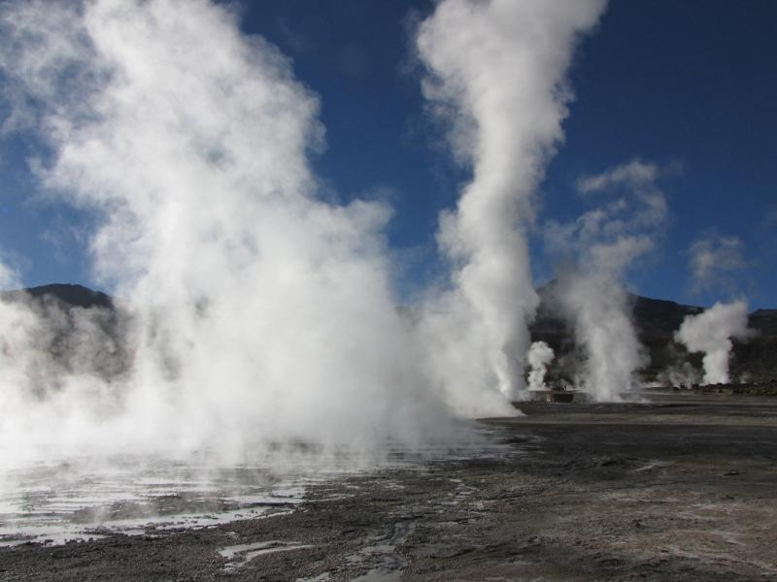

Slide 23
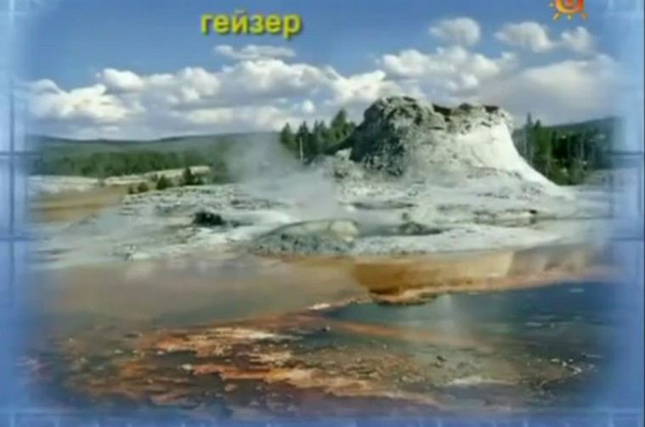

Slide 24
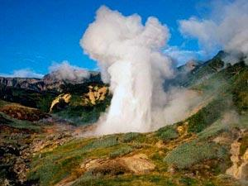
Гейзер «Великан»
Самый значительный из гейзеров – «Великан», расположен на левом берегу реки Гейзерная. Извержение этого гейзера начинается мощным всплеском, а затем столб воды взлетает на высоту до 30 м, а клубы пара поднимаются до 300 м, такое фонтанирование продолжается в течение двух минут, после чего гейзер интенсивно парит. Проходит еще две минуты, и грифон гейзера опустошается от воды, но парение продолжается. Затем начинается подготовка к новому извержению – грифон постепенно заполняется водой. Полный период деятельности гейзера продолжается около четырех с половиной часов.

Slide 25
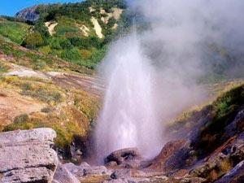
Гейзер «Жемчужный»

Slide 26
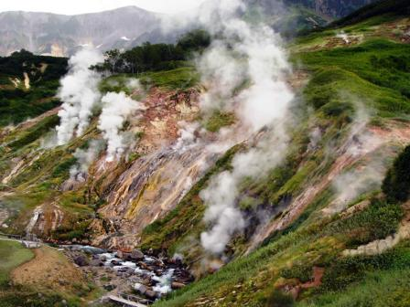
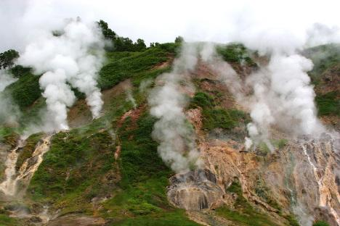
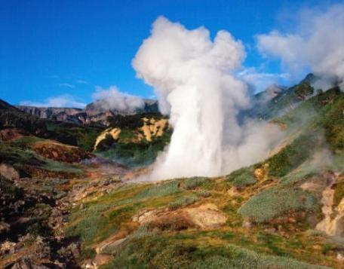
Долина гейзеров

Slide 27
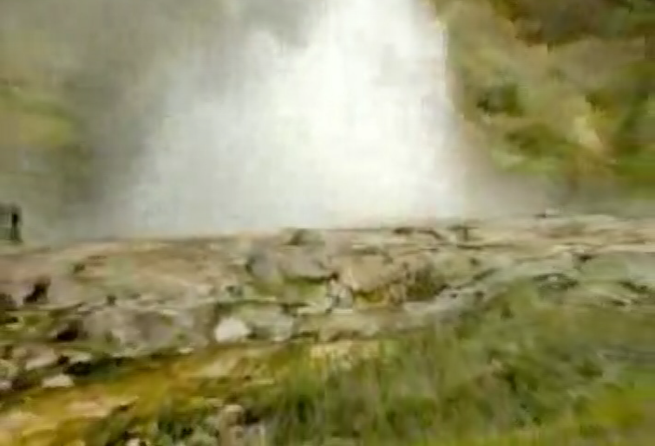

Slide 28
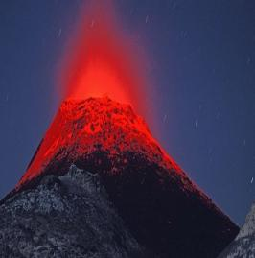
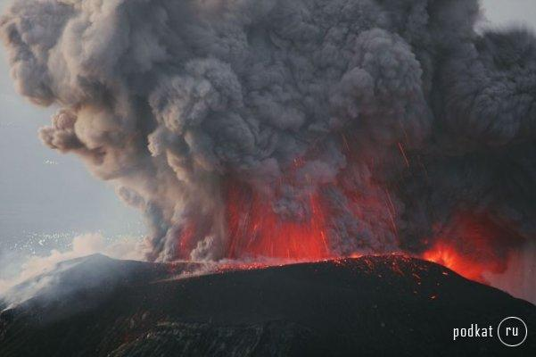
Значение вулканов и гейзеров
Вулканический пепел – удобрение для растений.
Вулканический туф (горная порода, образованная из рыхлых продуктов вулканических извержений) - возведение зданий.
Горячая вода источников и гейзеров - отопление теплиц и домов.
Пар горячих источников - вращение турбин электростанций.
Минерализованная горячая вода источников, грязи из вулканических кратеров - лечение заболеваний.
Извержения дают сведения о составе и свойствах веществ находящихся на глубине нескольких десятков километров.
Помогают открыть тайны образования вулканов.

Slide 29
Закрепление темы «Вулканы»
1
М
ММ
И
Н
2
Д
Е
Й
С
Т
В
У
Ю
Щ
И
Е
Р
3
К
Р
А
Т
Е
Р
Л
4
Вопросы к кроссворду:
Ь
В
У
Л
К
А
Н
Ы
1. Источники, подземные воды которых содержат в растворённом виде различные соли и газы.
2. Вулканы, которые извергались на памяти человечества.
3. Чашеобразное или воронкообразное углубление на вершине вулкана, через которое постоянно или периодически извергаются горячие газы, пары воды, лава.
4. Особые по форме и составу горы на поверхности суши и дне океанов.
5. Канал, по которому поднимается лава.
Ы
5
Ж
Е
Р
Л
О

Slide 30
Спасибо за работу
Домашнее задание:
1)параграф 19, вопросы после параграфа;
2) В печатной тетради стр. 39-40, задания 1-3
3) По желанию: модель вулкана

